Slide 1
MVC

Slide 2
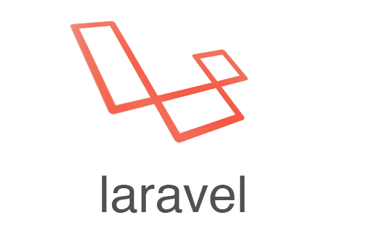










¿Qué es MVC?
Model View Controller
Patrón de diseño
Utilizado en ampliamente en la industria

Slide 3
¿Qué es MVC?
Separar responsabilidades
Modelo: Acceso a datos
Vista: Interfaz de usuario (Front End)
Controlador: Logica del negocio

Slide 4
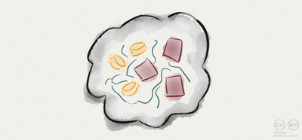
Tengo una aplicación

Slide 5
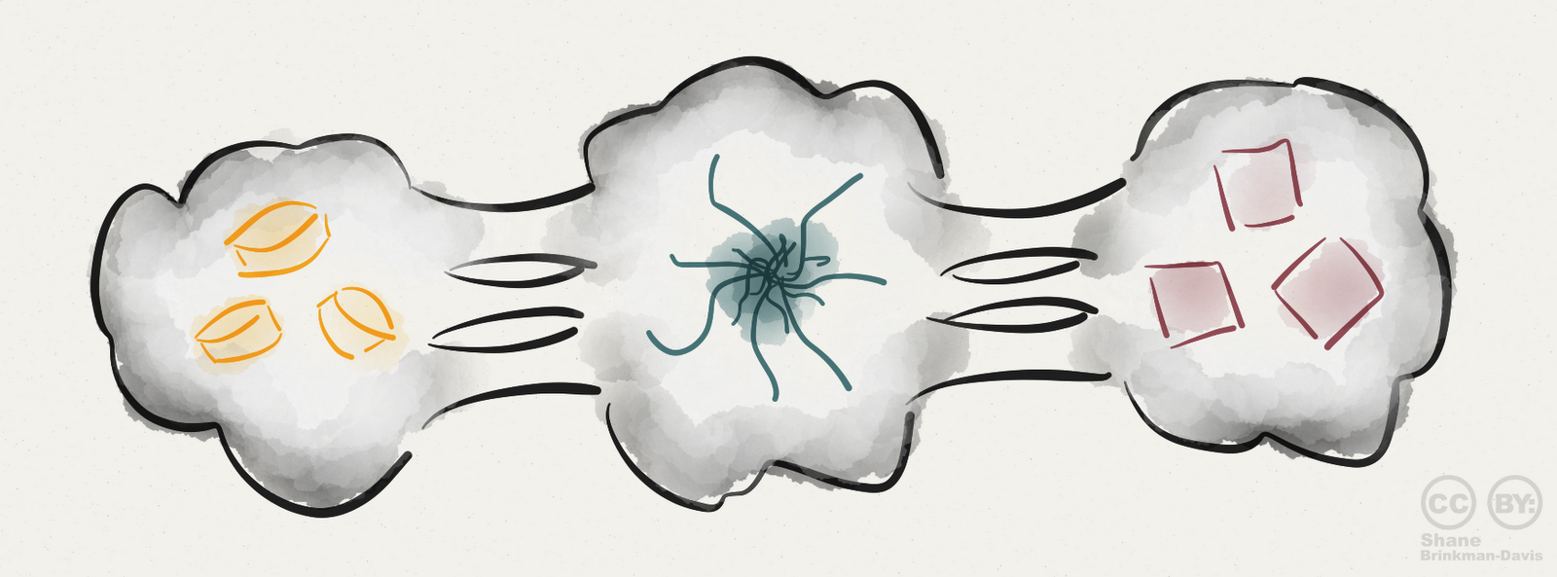
Separo en partes

Slide 6
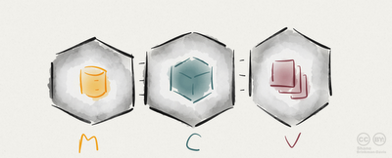
Vista - Responsabilidades
Se encarga de la presentación los datos
Ej: Comunicar información al usuario
Imágenes, fuentes, estilos, etc. (Front end)
En el caso de una API (devuelven JSON) generlamente es código estándar que no hacemos nosotros
O sea, si generaramos HTML va aca

Slide 7
Modelo - Responsabilidades
Proteger y persistir los datos del usuario
Asegurar la integridad y consistencia de datos
Proveer métodos para
Consultar Datos
Modificar / Borrar Datos
En este componente manejamos el guardado de datos y todo lo relacionado a lógica específica

Slide 8
Model
Service
Framework
Controller
Entity
Internet
En el caso de Nest, el modelo está dividido en dos partes y no se vé con ese nombre
Navegador

Slide 9
Service
Un servicio en NestJS es responsable de almacenar y devolver datos. En general, son usados por los controladores, aunque un servicio puede llamar a otro servicio.
Es donde está implementada la lógica de negocio. En el módulo de POO se correspondería con la clase gestora.
La lógica de negocio NUNCA debe ir en el controller.

Slide 10
Controller
Se encarga de recibir los pedidos al backend.
Controla el ruteo, y maneja los detalles de la comunicación en sí, delegando tareas a otras partes más específicas. Por ejemplo, puede delegar controles de tipos de los parámetros y de lógica de negocio.
En una aplicación hay varios controladores, y cada uno tiene varias rutas relacionadas entre sí.

Slide 11
Parámetros en la URL
Por ejemplo, si tenemos un endpoint como
/mostrar/2
Que devuelve "ud ingresó un 2 como parámetro" (y sirve para /mostrar/lo-que-sea )
En el controller podemos poner
@Get(':id')
También es posible tener más de un parámetro:
@Get(':arg1/fijo/:arg2/:arg3/')

Slide 12
Parametros en la URL: Ejercicio
Hacer una calculadora que funcione con urls y permita calcular el resultado de sumar, restar, multiplicar o dividir dos números. Ejemplos:
.../sumar/2/3 (devuelve 5)
.../multiplicar/2/3 (devuelve 6)

Slide 13
Parametros en la URL: Solucion - controlador
import { Controller, Get, Param } from '@nestjs/common';
import { CalcularService } from './calcular.service';
@Controller('calcular')
export class CalcularController {
constructor (private calcularService : CalcularService) {}
@Get(':oper/:ope1/:ope2')
ejecutar(@Param('oper') oper, @Param('ope1') ope1, @Param('ope2') ope2) : string {
let num1=parseInt(ope1);
let num2=parseInt(ope2);
return this.calcularService.getResultado(oper, num1, num2);
}
}

Slide 14
Parametros en la URL: Solucion - servicio
import { Injectable } from '@nestjs/common';
@Injectable()
export class CalcularService {
public getResultado(ope : string, op1 : number, op2 : number) : any {
let resultado=null;
switch (ope) {
case '+':
resultado = { "resultado" : `${op1+op2}` };
break;
case '-':
resultado = { "resultado" : `${op1-op2}` };
break;
case '*':
resultado = { "resultado" : `${op1*op2}` };
break;
case '÷':
resultado = { "resultado" : `${op1/op2}` };
Break;
case '^':
resultado = { "resultado" : `${Math.pow(op1,op2)}` };
Break;
}
return resultado;
}
}

Slide 15
Inyección de dependencias
Las dependencias son servicios o objetos que una clase necesita para lograr sus objetivos. Dependency injection (DI) es un patrón de diseño a nivel de código que permite aumentar la modularidad del código.
Con DI, la clase (ej, CalcularController) pregunta por sus dependencias al exterior (al framework) en lugar de crearlas ella misma.

Slide 16
Inyección de dependencias
Esto permite que en diferentes lugares el framework le pase diferentes subclases. La clase que las usa, no necesita saber que tipo le pasaron específicamente.
Esto permite hacer aplicaciones más flexibles, eficientes, robustas, testeables y mantenibles.
Este patrón permite que los objectos creen relaciones entre ellos, pero que el “cableado” ("wiring up") de las instancias sea manejado por el framework.

Slide 17
Inyección en NestJS
Providers: Es el nombre que le da a las cosas inyectables.
import { Injectable } from '@nestjs/common';
@Injectable()
export class ProductoService {

Slide 18
Usar una dependencia inyectada
Para usar dependencias inyectadas, declaro que las necesito (“las pido”) en el constructor.
Esto se llama “constructor-based injection”.
@Controller('productos')
export class ProductoController {
constructor(private productoService: ProductoService) {}
@Get()
public getProducto(): string {
return this.productoService.getProducto()
}

Slide 19
Usar una dependencia inyectada
AGREGAR UN console.log (this.productoService) PARA VER QUE ESTA INSTANCIADA
Para usar dependencias inyectadas, declaro que las necesito (“las pido”) en el constructor.
Esto se llama “constructor-based injection”.
@Controller('productos')
export class ProductoController {
constructor(private productoService: ProductoService) {}
@Get()
public getProducto(): string {
return this.productoService.getProducto()
}

Slide 20
Programar un back-end

Slide 21

Desarrollo Full Stack
Al programar algo full stack al surgir un error es difícil encontrar dónde viene.
Por eso es importante programar cada parte por separado, front y back end.
Es útil tener herramientas para probar cada una por separado:
Mocks: permiten usar el front end sin el back end real
Postman: permite hacer pedidos al a API sin usar el front end

Slide 22


Programar una API
Como vamos a programar la API necesitamos algo para consumirla (llamarla/invocarla)
Si programamos el Javascript y hay un error, no sabemos si el error está en el JS o en el PHP
Vamos a usar una herramienta para invocar al servicio web

Slide 23
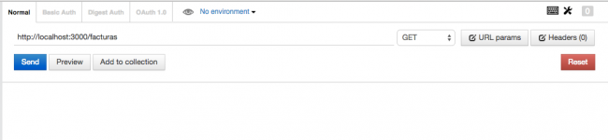
Postman
Permite construir y gestionar peticiones a servicios REST (POST, GET, Etc.).
Definir la petición que a realizar.
Le damos enviar y la petición será lanzada contra nuestro servidor. Espera la respuesta (XML/JSON/Texto).

Slide 24
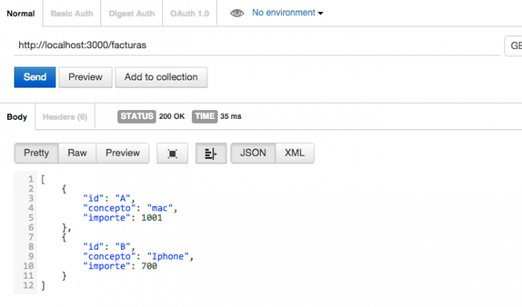
Postman
Captura las respuestas y muestra el resultado de una forma clara y ordenada.

Slide 25
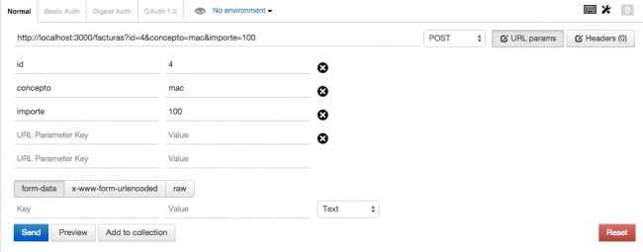
Postman
Puede realizar peticiones de tipo GET o configurar a medida peticiones de tipo POST
Mostrará el resultado igual que en el caso anterior

Slide 26
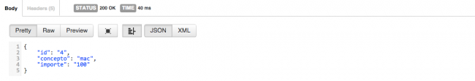
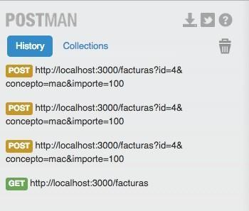
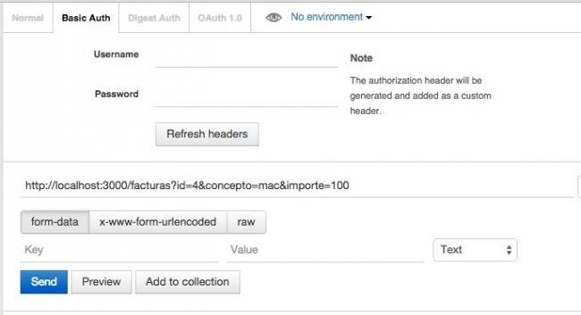
Postman
Hay disponible una barra de historial.
Permite gestionar funcionalidades como la autenticación.

Slide 27
Guardar los datos

Slide 28
Entidad
Creemos una clase Producto que nos guarde nuestros datos:
Producto
nombreProducto: string
precio: number

Slide 29
Archivo
Vamos a tener nuestros datos guardados en un CSV (productos.csv)
producto_0,45
producto_1,17
producto_2,33
producto_3,91
producto_4,13
producto_5,6

Slide 30
Service
La clase producto.service.ts debe tener:
Un método load() que carga los productos del archivo
private loadProductos(): void {
let archivo = fs.readFileSync('productos.csv', 'utf8');
const elementos = archivo.split('\n')
.map(p => p.replace('\r', '')).map(p => p.split(','));
this.listaProductos = [];
for (let i = 0; i < elementos.length; i++) {
let producto = new Producto(elementos[i][0], parseInt(elementos[i][1]));
this.listaProductos.push(producto);
}
}

Slide 31
private loadProductos(): void {
let archivo = fs.readFileSync('productos.csv', 'utf8');
let lineas = archivo.split('\n');
const elementos = [];
for (let i = 0; i < lineas.length; i++) {
let linea = lineas[i].replace('\r', '');
let p = linea.split(',');
elementos.push(p);
}
this.listaProductos = [];
for (let i = 0; i < elementos.length; i++) {
let producto = new Producto(elementos[i][0], parseInt(elementos[i][1]));
this.listaProductos.push(producto);
}
}
Sin funciones arrow, ni funciones de colecciones

Slide 32
Paso a paso
Carga el archivo en un string
Separa el string en lineas con el salto de linea
Si habia borra los \r (diferencias entre windows/linux)
Separa la linea con la “,” para armar un arreglo de elementos
Segundo for: Genera objetos a partir de cada “linea”

Slide 33
Service
La clase producto.service.ts debe tener:
Un método para devolver el arreglo de productos
public getProductos(): Producto[] {
return this.listaProductos;
}

Slide 34
Controller
La clase producto.service.ts debe tener:
Un método para devolver el arreglo de productos
@Controller('productos')
export class ProductoController {
constructor(private productoService: ProductoService) {}
@Get()
public getProductos(): Producto[] {
return this.productoService.getProductos();
}
}

Slide 35
Resultado GET

Slide 36
GET Individual

Slide 37
GET Individual
La API tiene que permitir traer un solo producto:
/productos/:ID

Slide 38
Service
La clase producto.service.ts debe tener:
Un método para devolver el arreglo de productos
public getProducto(index: number): Producto {
// Más adelante agregar manejo de status code
if (index < 0 || index >= this.listaProductos.length)
return null;
return this.listaProductos[index];
}

Slide 39
Controller
A la clase producto.service.ts le agregamos un método para devolver UN SOLO productos
import { Controller, Get, Param } from '@nestjs/common';
...
@Get(':index')
public getProducto(@Param('index') index): Producto {
return this.productoService.getProducto(parseInt(index));
}

Slide 40
Resultado GET Individual

Slide 41
Changes
https://github.com/jdottori/nest-cfp-demo/commit/a28060fed1d29b901a04271f7fc2abc4baa97a70

